Slide 1
Afrique : population et développement

Slide 2
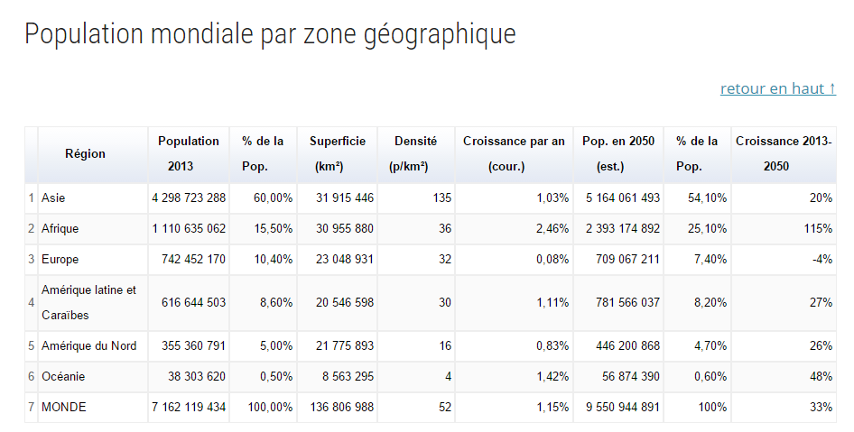

Slide 4
Egypte
85
Ethiopie
100
Nigéria
180
Congo
70
Tanzanie
50
Afrique du Sud
55
Les grandes puissances démographiques du continent africain
(nombre arrondi en millions d’habitants)

Slide 5
Des taux de croissance démographique très élevé
Mali
Niger
Ouganda
Afrique sahélienne
Zambie
Angola
Afrique équatoriale et orientale
Taux de croissance > 25%°
Niger
Pays dont le taux de croissance est supérieur à 30%°

Slide 6
Nb moyen d’enfants par femme
Niger
7
2
Monde
1950
2015
2100
La fécondité comme moteur de la croissance démographique : le cas du Niger

Slide 7
La mortalité infantile révèle de fortes disparités à l’intérieur du continent
Une Afrique du Nord nettement dissociée du reste du continent (tx<20%°)
L’Afrique subsaharienne majoritairement handicapée (entre 50 et 100%°)
Au sein de l’Afrique subsaharienne, certaines zones se situent à un niveau intermédiaire (entre 20 et 50%°)

